Slide 1

UNIVERSIDAD DE LAS FUERZAS ARMADAS
MAESTRIA EN GESTIÓN DE LA CALIDAD Y PRODUCTIVIDAD
PROMOCIÓN XIV
PROYECTO 2 : “Propuesta de Mejora de la Calidad de las Prestaciones y los Servicios para el Centro de Atención Ambulatorio Central del IESS.”
Autor: Andrea Carvajal vera director: Ing. Santiago Quevedo
OPONENTE: Eco. Rosa López
Quito, 10 de Marzo del 2015
«Tus clientes más descontentos son tu mayor fuente de aprendizaje» - Bill Gates-

Slide 2
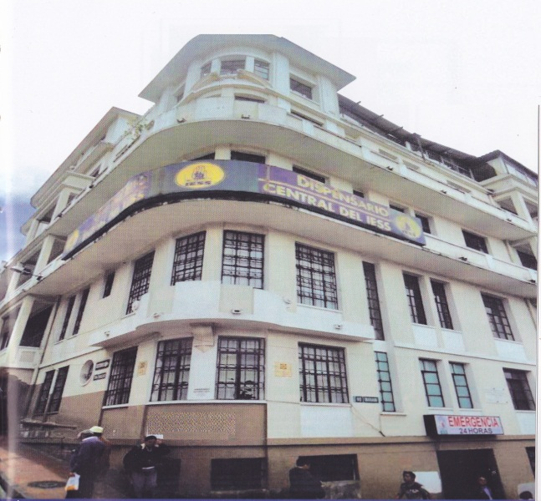

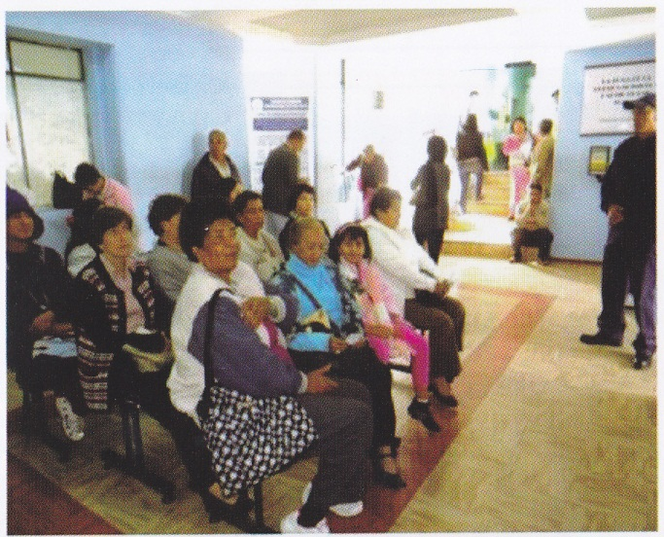
antecedentes
Fue creado en 1936, como dispensario adscrito al Hospital San Juan de Dios posterior llamado dispensario Central 1.
El CAA Central atendió en e año 2012, 158.315 consultas, con un promedio de 64.618,37 afiliados.
Posee 21 especialidades entre las más frecuentadas por sus afiliados, beneficiarios y pensionistas son Endocrinología, Medicina Interna, Gineco Obstetricia, Pediatría, Medicina Familiar y Medicina General.

Slide 3

antecedentes
Tabuló Resultado de Encuesta
Análisis de las brechas entre las expectativas y la percepción del servicio de los pacientes.
Proyecto I : Diagnóstico de la Calidad en las prestaciones y los servicios del CCA Central: encuesta basada en las 5 dimensiones del Servqual y un grupo focal con personal clave.
LINEA BASE

Slide 4

Principales problemas identificados:
Baños en mal estado en gastroenterología y laboratorio.
Consultorio en mal estado psiquiatría, emergencia y laboratorio.
Salas de Espera en mal estado y sin confort en emergencia y laboratorio.
Tiempo de espera prolongados en emergencia
Personal médico no confiable ni profesional en pediatría
Médico no cordial en nefrología y pediatría
Enfermera no cordial en nefrología, pediatría, proctología
Personal administrativo no cordial en la mayoría de especialidades y servicios.
REQUIERE MEJORAR CALIDAD DE LAS ESPECIALIDADES Y SERVICIOS

Slide 5

OBJETIVO GENERAL Y ESPECIFICOS
Elaborar la propuesta de mejora de la calidad de las prestaciones y servicios del CAA Central del IESS con la finalidad de mejorar la calidad del servicio y su gestión.
Determinar y analizar las causas de los problemas identificados en el proyecto I
Desarrollar propuestas de mejora que se enfoquen en las características, cualidades y componentes que espera y percibe el usuario en una atención médica de calidad.
Establecer modelos de ejecución del plan de mejora, formas de evaluación y cumplimiento de las alternativas de mejora.

Slide 6
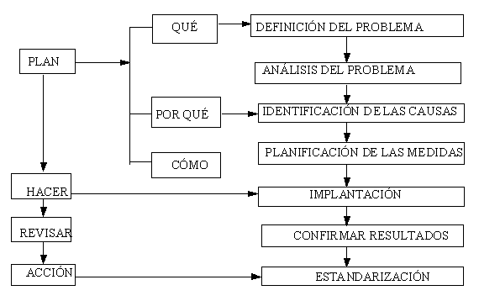
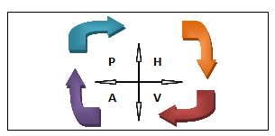
metodología
RUTA DE LA CALIDAD
Fuente: Arenas H, Esperanza, http://docencia.udea.edu.co/bacteriologia/gesticallabc/password/mem4.html

Slide 7
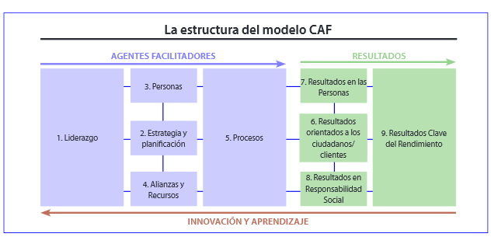

Marco teórico
Fuente: Guía CAF 2013
Elaborado por: EIPA Instituto Europeo de Administración Pública

Slide 8

  Modelo de ejecución del plan de mejora-ruta de la calidad
1. Identificar Problema – Línea Base
DIMENSIONES | FACTORES
Elemento Tangible | Baños Limpios y en buen estado 37 %
Confiabilidad | Horario de Citas 36 %
Capacidad de Respuesta | Tiempo de Espera 36 %
Aseguramiento | Personal Médico Confiable y Profesional 23 %
Empatía | Cordialidad del Personal Administrativo 31 %
Insumos | La no entrega o entrega parcial de medicamentos el 27 %

Slide 9
  Modelo de ejecución del plan de mejora-ruta de la calidad
  2. y 3 Describir la Situación Actual y Búsqueda de Principales Causas
Aseguramiento y Empatía

Slide 10
  Modelo de ejecución del plan de mejora-ruta de la calidad
4. Acciones para eliminar las causas
Plan de Mejora Baños Limpios y en Buen Estado

Slide 11
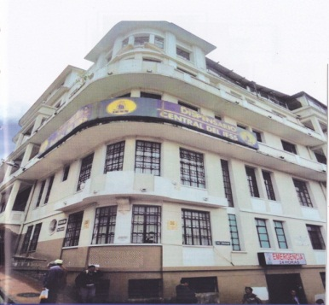
  Modelo de ejecución del plan de mejora-ruta de la calidad
4. Acciones para eliminar las causas
Problema: La característica de Baños Limpios y en buen estado posee insatisfacción del 37 % del total de pacientes.
PLAN DE MEJORA
Causas | ¿Qué?
 | Acción
No existen suficientes utiles de limpieza | Determinar el costo de mantenimiento de los baños
Los utiles de limpieza son de mala calidad
No existe presupuesto aprobado para un buen mantenimiento de baños
No existe cantidad suficiente de papel higienico, jabon, toallas.
No existe personal designado para la limpieza de los baños
La persona que realiza exporadicamente la limpieza cobra para entrar al baño 25 ctv
No existen Metodos de Control para verificar cada cuanto se realiza la limpieza | Elaborar una matriz de control para verificar la limpieza de los mismos.
Existe una demanda de pacientes diario promedio de 200, no posee la cantidad de baños suficientes segùn lo que determina la Ordenanza 3457. | Reestructura de los baños propuesta, elaborar un presupuestos de remodelación de los baños nuevos en el dispensario
Existe 1 baño para hombres y 1 baño para mujeres en el segundo piso

Slide 12


  Modelo de ejecución del plan de mejora-ruta de la calidad
4. Acciones para eliminar las causas
Problema: La característica de Horario de Citas y Tiempo de Espera posee insatisfacción del 36 % del total de pacientes.
PLAN DE MEJORA
Causas | ¿Qué?
 | Acción
Existe desorganización entre el espacio físico existente y el personal que mantiene el Centro | Realizar un análisis de variables en la atención medica de especialidades del Centro de Atención Ambulatoria Central.
El CAA Central otorga turnos para las especialidades de Clínica de Metabolicos sin coordinar con el Call Center | Se debe analizar que sea el propio IESS quien maneje el Call Center Directamente y no un ente externo
Call Center es manejado por un ente Externo del IESS y no es eficiente , existen errores
Call Center no contesta, hay que insistir constantemente. | Realizar publicidad masiva para que los usuarios conozcan que pueden tomar un turno vía web y sobre la calificaciòn de derecho.
El proceso de Calificación del Derecho demora la atención. | Desarrollo de Metodología Blueprint.
En el CAA Central no existen Médicos Especialistas suficientes para atender la demanda de los pacientes. | Realizar convenios con Universidades para que los estudiantes realicen sus pasantias en los Centros de Atención Ambulatoria
Incremento de pacientes, ahora se atienden, los cónyuges e hijos menores de edad, existen más afiliados del Seguro Campesino y no se han incrementando a los profesionales de la salud

Slide 13


  Modelo de ejecución del plan de mejora-ruta de la calidad
4. Acciones para eliminar las causas
Problema: La característica de Personal Médico Confiable y Profesional posee insatisfacción del 23 % y la característica de Cordialidad del Personal Administrativo posee un 31 % de insatisfacción del total de pacientes.
PLAN DE MEJORA
Causas | ¿Qué?
 | Acción
Tiempo de atención muy poco, por paciente 20 minutos para cumplir normativa vigente, los Medicos deben ingresar la información en el sistema informatico y el contacto con el paciente es menor | Delegar funciones a enfermeras que actualmente realiza el medico, como ingreso en el sistema A100 de información general del paciente, preparaciòn de insumos, instrumentos y equipos
El Medico realiza actividades que pueden ser atendidas por enfermeras como preparación de instrumentos y equipos, adicional los equipos que usan los Medicos del CAA Central son antiguos, obsoletos, poco confiables.
La calidad de información que existe en el sistema no es la más idonea ya que no todo el personal tiene la suficiente capacitación | Elaborar un programa de inducción al personal, programa de incentivos
Personal Administrativo que tiene contacto con el paciente no tiene capacitación en atención al usuario
No existe un sistema de incentivos para aquel personal que cumple las metas trazadas
No se realiza inducción al puesto de trabajo

Slide 14

  Modelo de ejecución del plan de mejora-ruta de la calidad
4. Acciones para eliminar las causas
Problema: La no entrega o entrega parcial de medicamentos el 27 %
PLAN DE MEJORA
Causas | ¿Qué?
 | Acción
Proceso de adquisición complejo | Levantamiento de necesidades por especialidad y servicio médico.
Desorganización en Bodega
Cuadro Nacional de Medicinas Básico vigente no actualizado | Tramitar la autorización para adquirir medicinas que no forman parte del cuadro nacional de medicamentos básico vigente
No existe un Comité de Farmacia en funcionamiento | Activa al Comité de Farmacia
Delegación de Funciones no claras | Establecer las Funciones de los Auxiliares de Farmacia y Funciones del Farmaceutico

Slide 15

  Modelo de ejecución del plan de mejora-ruta de la calidad
5. Propuesta para ejecutar las acciones
Programa de Incentivos
Objetivo: Promover que los servidores(as) públicos del Centro de Atención Ambulatoria Central desarrollen sus actividades con los mejores resultados, motivando a que sus acciones sean premiadas con reconocimientos no monetarios.
Métodos de Reconocimientos no Monetarios, Este método lo considera el Ministerio de trabajo dentro de la Política: Regulación y Control de Gestión Pública para el Talento Humano, publicado en su página web
Ranking Interno.-Se acoge la buena práctica de la Agencia Nacional de Transito-ANT, sobre establecer un ranking interno entre el mejor desempeño, en este caso se aplicará a las especialidades
Ejemplos de Reconocimientos
Inscribir a los Generadores de Acción, se le tomará una foto a los Generadores de Acción y se publicará en la página web del IESS durante una semana.
Se le entregará una escarapela que diga Generador de Acción y con el logo del IESS.

Slide 16

  Modelo de ejecución del plan de mejora-ruta de la calidad
5. Propuesta para ejecutar las acciones
Ranking Interno

Slide 17
  Modelo de ejecución del plan de mejora-ruta de la calidad
5. Propuesta para ejecutar las acciones
Metodología Blueprint
Identifique el servicio, actual o nuevo, para el que se va a realizar el plano.
Desglose el servicio en todas sus tareas elaborando una “lista de actividades” inicial.
Distribuya las actividades en un plano comenzando siempre desde el punto de vista de los clientes.
Luego, una con líneas las actividades de interacción con las tareas y actividades que se producen en la “línea de visibilidad”.
Establezca, mediante líneas, los vínculos y relaciones que existen entre las tareas y actividades
Señale la “línea de interacción” y la “línea de visibilidad”.
Señale la “línea de interacción interna” y establezca el vínculo entre las tareas que se realizan en la misma con las de la “línea de visibilidad”.
Incluya, donde correspondan, la indicación de los elementos físicos que intervienen en la prestación del servicio.”

Slide 18
  Modelo de ejecución del plan de mejora-ruta de la calidad
5. Propuesta para ejecutar las acciones
Plano del servicio en atención del paciente en Medicina General

Slide 19

  Modelo de ejecución del plan de mejora-ruta de la calidad
5. Propuesta para ejecutar las acciones
Resultados de aplicar el Plano del servicio en atención del paciente en Medicina General
Optimización de tiempo del paciente-Front Office
Llama al call center a pedir turno o lo obtiene vía web | 3 horas
Calificar el derecho | 15 a 30 min
Ubicación de consultorio y farmacia | 5 a 10 min
Optimización de tiempo del médico traspasado a la enfermera por paciente –Back Office
Doctor Prepara instrumentos para chequeo medico | 5 min
Medico realiza toma de signos vitales | 3 min

Slide 20

  Modelo de ejecución del plan de mejora-ruta de la calidad
6. Verificar los Resultados
Matriz de indicadores para eliminar Puntos Críticos

Slide 21
  Modelo de ejecución del plan de mejora-ruta de la calidad
7. Estandarizar

Slide 22
  Mecanismos de Control Continuo
    Modelo de Gestión Institucional basado en CAF
Criterio Personas
Subcriterio 3.1 Planificar, gestionar y mejorar los recursos humanos de acuerdo a la estrategia y planificación de forma transparente
Fuente: AEVAL-Mejora de las Organizaciones públicas por medio de la Autoevaluación CAF
Elaborado por: Dirección Nacional de Gestión de la Calidad de la Secretaria Nacional de Administración Pública

Slide 23
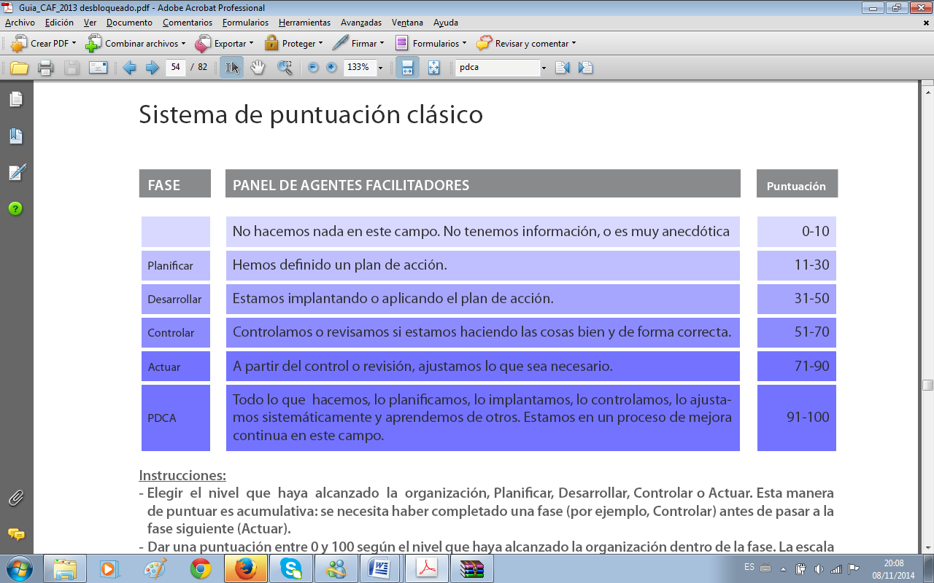
  Mecanismos de Control Continuo
    Modelo de Gestión Institucional basado en CAF
    Puntuación
Fuente: AEVAL-Mejora de las Organizaciones públicas por medio de la Autoevaluación CAF
Elaborado por: AEVAL-Mejora de las Organizaciones públicas por medio de la Autoevaluación CAF

Slide 24
CONCLUSIONES
En el presente Proyecto con las propuestas de mejora se espera disminuir las causas de los puntos críticos y a su vez orientar las acciones al cumplimiento de los elementos que el paciente del Centro de Atención Ambulatoria Central percibe como una atención medica de calidad, como son:
  Reconstrucción de los baños, implementación de mantenimiento de los baños, control para verificar la limpieza de los mismos.
  Análisis de las variables de capacidad de atención de los especialistas que posee, coordinación directamente del IESS sobre el call center para evitar cuellos de botella que ocasiona errores y demoras constantes; establecimiento de convenios con Universidades para conseguir pasantes Especialistas Médicos; delegar funciones de los Especialistas a enfermeras capacitadas, desarrollo de la metodología blueprint.
  Instauración del programa de inducción enfocado en la satisfacción al usuario, desarrollo del plan de capacitación, implementación del programa de incentivos.
Se determinó que con la ejecución de la matriz de indicadores y la implementación del Modelo de Gestión Institucional basado en CAF se controlará el cumplimiento de las propuestas diseñadas para eliminar los puntos críticos y monitorea la ejecución de una gestión integrada eficiente y calidad de los servicios brindados.
Se estableció que los pasos de la Ruta de la Calidad son un modelo de ejecución del plan de mejora que permite determinar acciones para eliminar los puntos críticos.

Slide 25
RECOMENDACIONES
Se implemente el plan de mejora propiciado por las Máximas Autoridades del Centro de Atención Ambulatoria Central con la finalidad de viabilizar el cambio positivo en la calidad de la prestación del servicio y de mejora de la gestión
Que las Máximas Autoridades dispongan gestionar el financiamiento para reestructurar y dar el mantenimiento adecuado a los baños del Centro de Atención Ambulatorio Central, adicional conseguir un fondo para el desarrollo de los programas propuestos.
Tratar de implementar una buena práctica la autoevaluación mediante el Modelo Institucional basado en CAF en forma continua.
Se recomienda implementar el proceso evaluativo en base a la metodología Gobierno por Resultados impulsada por la Secretaria Nacional de Administración Pública.

Slide 26

«Solo una vida vivida en el servicio a los demás merece ser vivida» -Albert Einstein

